Slide 1
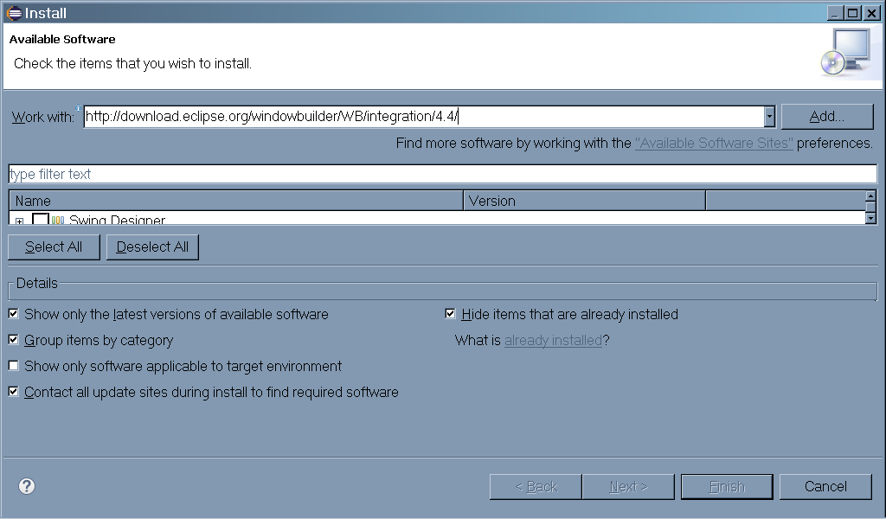
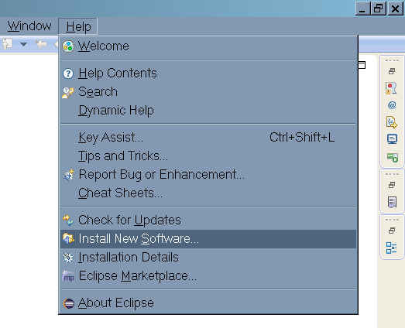
Библиотека Swing
Swing — библиотека для создания графического интерфейса для программ на языке Java. Она содержит ряд графических компонентов (англ. Swing widgets), таких как кнопки, поля ввода, таблицы и т. д.
http://www.eclipse.org/windowbuilder/download.php Integration Version

Slide 2
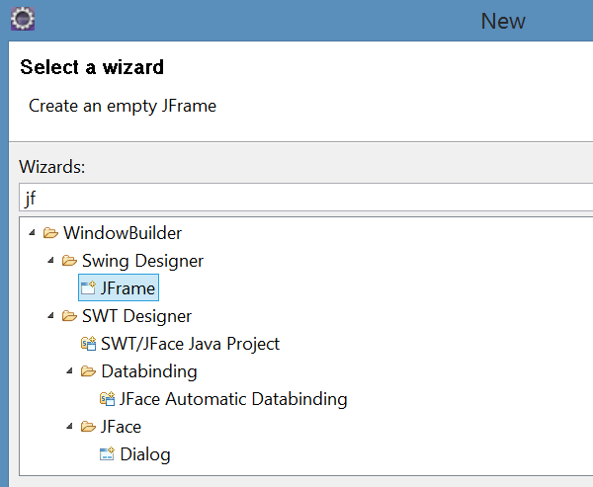
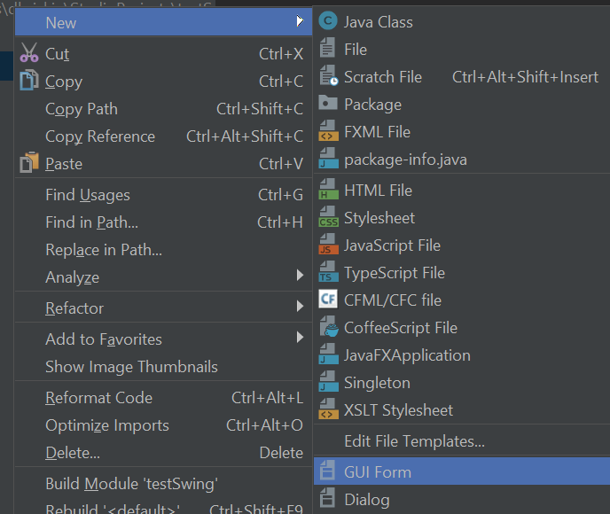
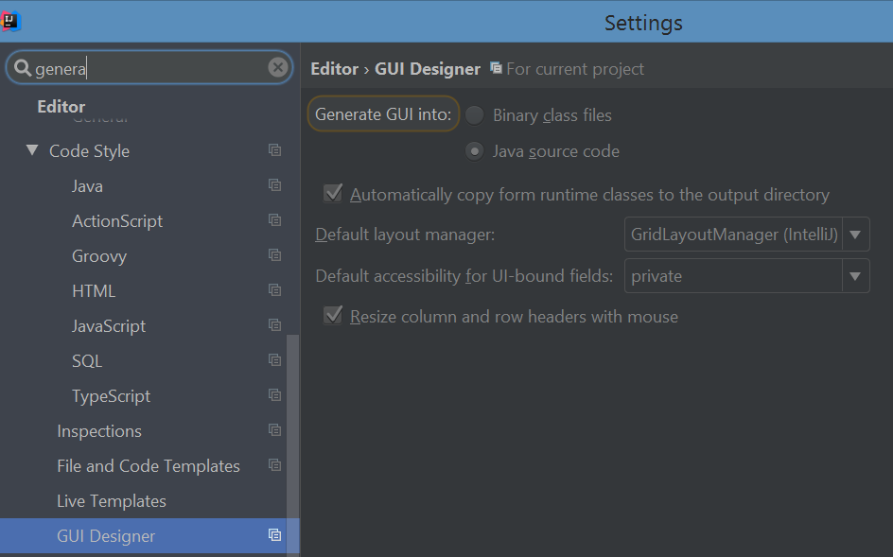
Библиотека Swing

Slide 3
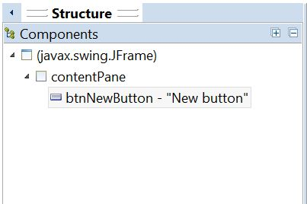
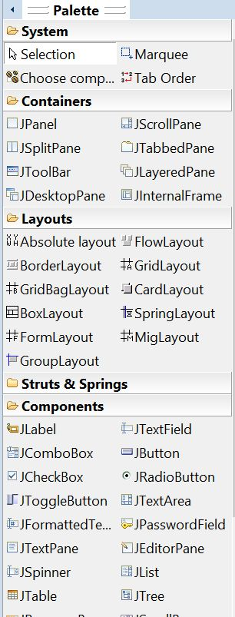
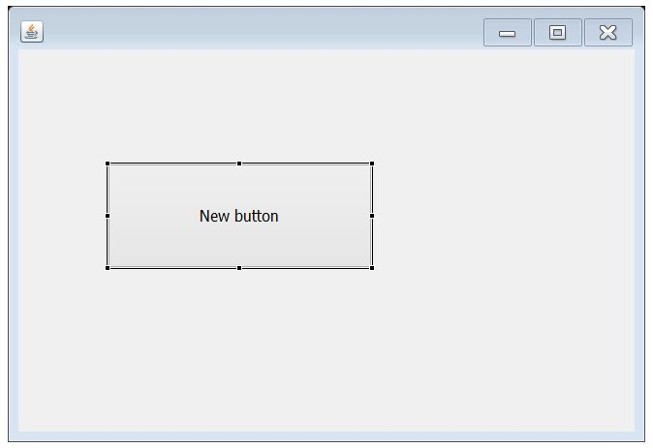
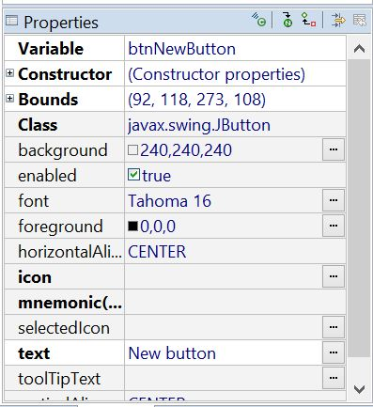
Библиотека Swing

Slide 4

Библиотека Swing
Объект JFrame – это обект главного окна программы, на котором будут отображаться остальные компоненты, которые вы хотите показать.
import javax.swing.*;
public static void main(String[] args) {
// Запуск создания окна в отдельном потоке
SwingUtilities.invokeLater(new Runnable() {
public void run() {
createAndShowGUI();
}});
}
private static void createAndShowGUI() {
// Создаём фрейм(окно) с заголовком
JFrame frame = new JFrame("[o] Превед медведd [о]");
// Размер окна
frame.setSize(700, 100);
// Показываем окно
frame.setVisible(true);
}
public static void main(String[] args) {
EventQueue.invokeLater(new Runnable() {
public void run() {
try {
TestWindowBuilder frame = new TestWindowBuilder();
frame.setVisible(true);
} catch (Exception e) {e.printStackTrace(); }}});}

Slide 5
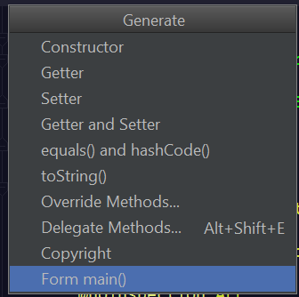
Библиотека Swing
public static void main(String[] args) { JFrame frame = new JFrame("TestFrame"); frame.setContentPane(new TestFrame().panel1); frame.setDefaultCloseOperation(JFrame.EXIT_ON_CLOSE); frame.pack(); frame.setVisible(true); }

Slide 6

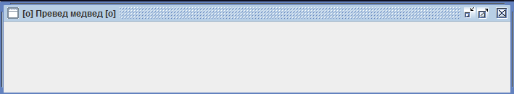
Библиотека Swing
// дефолтный стиль ('Look and Feel')
JFrame.setDefaultLookAndFeelDecorated(true);
JFrame frame = new JFrame("[o] Превед медвед [о]");
frame.setSize(700, 100);
// Контрольно убеждаемся что при закрытии фрейма программа закроется
frame.setDefaultCloseOperation(JFrame.EXIT_ON_CLOSE);
// Автоматически упаковываем(подгоняем размер) все элементы так, чтобы они поместились во фрейме
frame.pack();
frame.setVisible(true);

Slide 7
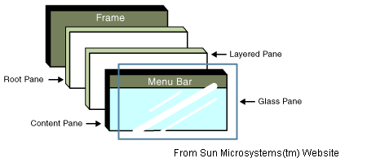
Библиотека Swing
JPanel является контейнером, который используется для хранения «виджетов»(элементов управления).
Панели выкладываются на контейнер верхнего уровня – фрейм. Все элементы управления располагаются на ContentPane

Slide 8
Библиотека Swing
public static JPanel createContentPane() {
// на панель выкладываются элементы управления
JPanel thePanel = new JPanel();
// панели с содержимым(content) должны быть прозрачными
thePanel.setOpaque(true);
return thePanel;
}
private static void createAndShowGUI() {
JFrame.setDefaultLookAndFeelDecorated(true);
JFrame frame = new JFrame("[o] Превед медвед [о]");
// Создаём панель с содержимым
frame.setContentPane(createContentPane());

Slide 9

Библиотека Swing
public static JPanel createExtContentPane() {
JPanel thePanel = new JPanel();
// Менеджер компоновки ставим Null чтобы вручную всё
// расставить
thePanel.setLayout(null);
// Ещё одна панель с размером, цветом и расположением
// добавляем её на предыдущую
JPanel redPanel = new JPanel();
redPanel.setBackground(Color.red);
redPanel.setLocation(10, 10);
redPanel.setSize(50, 50);
thePanel.add(redPanel);
// Ещё одна панель
JPanel bluePanel = new JPanel();
bluePanel.setBackground(Color.blue);
bluePanel.setLocation(220, 10);
bluePanel.setSize(50, 50);
thePanel.add(bluePanel);

Slide 10
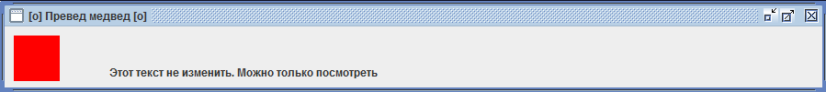
Библиотека Swing
// текстовая метка на панели
JLabel redLabel = new JLabel("Этот текст не изменить. Можно только посмотреть");
redLabel.setLocation(10, 30);
redLabel.setSize(500, 40);
redLabel.setHorizontalAlignment(0);
thePanel.add(redLabel);

Slide 11
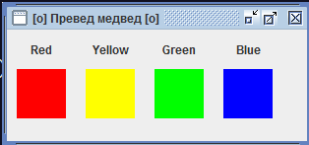
Библиотека Swing
// 1
JPanel textPanel = new JPanel();
textPanel.setSize(260, 30);
thePanel.add(textPanel);
// 1.1
JLabel redLabel = new JLabel("Red");
textPanel.add(redLabel);
JLabel yellowLabel = new JLabel("Yellow");
JLabel greenLabel = new JLabel("Green");
JLabel blueLabel = new JLabel("Blue");
// 2 JPanel panelForPanels = new JPanel();
thePanel.add(panelForPanels);
// 2.1
JPanel redPanel = new JPanel();
panelForPanels.add(redPanel);
JPanel yellowPanel = new JPanel();
JPanel greenPanel = new JPanel();
JPanel bluePanel = new JPanel();
…

Slide 12
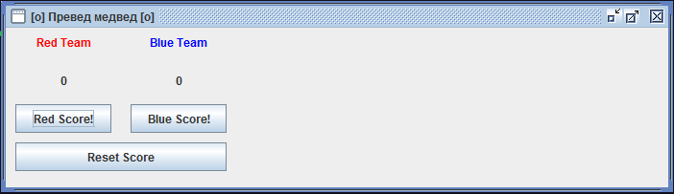
Библиотека Swing
JPanel thePanel = new JPanel();
// Метки
JPanel titlePanel = new JPanel();
thePanel.add(titlePanel);
JLabel redLabel = new JLabel("Red Team");
titlePanel.add(redLabel);
…
JPanel scorePanel = new JPanel();
thePanel.add(scorePanel);
JLabel redScore = new JLabel("0");
…
// Панель кнопок
JPanel buttonPanel = new JPanel();
thePanel.add(buttonPanel);
// Создание кнопок
JButton redButton = new JButton("Red Score!");
redButton.setLocation(0, 0);
redButton.setSize(100, 30);
buttonPanel.add(redButton);
buttonPanel.add(blueButton);
…

Slide 13
Библиотека Swing
Слушатели(Listeners) событий делают ваш интерфейс интерактивным. Когда пользователь делает что-нибудь в GUI (изменяет размер, нажимает кнопку мыши или вводит текст в текстовое поле, происходит определённое "событие". Слушатель реагирует на возникновение события и позволяет выполнять код в ответ на него.
Слушатель у JButton это объект типа ActionListener. Он может работать(слушать) с кнопками, текстовыми полями и пунктами меню.

Slide 14
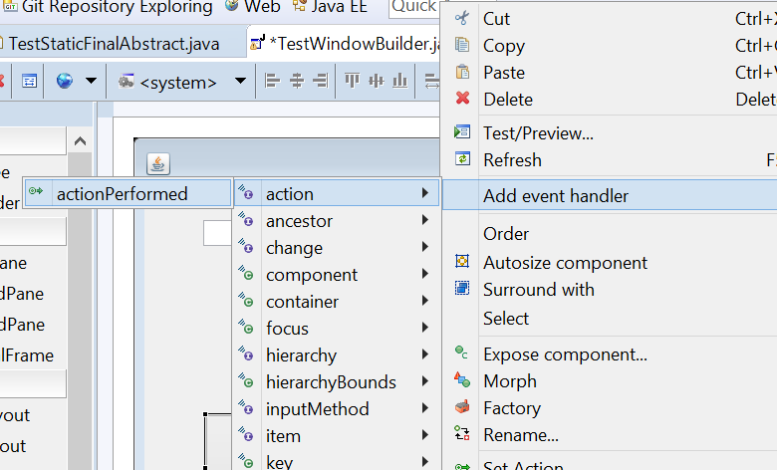
Библиотека Swing
btnNewButton.addActionListener(new ActionListener() {
public void actionPerformed(ActionEvent e) {
// or double click on button
}
});

Slide 15
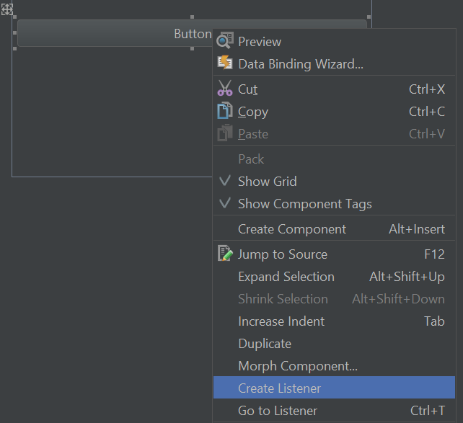
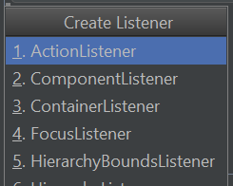
Библиотека Swing
button1.addActionListener(new ActionListener() { @Override public void actionPerformed(ActionEvent e) { // your code here } });

Slide 16
Библиотека Swing
static ActionListener listener = new ActionListener() {
@Override
public void actionPerformed(ActionEvent e) {
Object source = e.getSource();
if (source == redButton) {
redScoreAmount = redScoreAmount + 1;
redScore.setText("" + redScoreAmount);
} else if (source == blueButton) {
blueScoreAmount = blueScoreAmount + 1;
blueScore.setText("" + blueScoreAmount);
} else if (source == resetButton) {
redScoreAmount = 0;
blueScoreAmount = 0;
redScore.setText("" + redScoreAmount);
blueScore.setText("" + blueScoreAmount);
}}
};

Slide 17
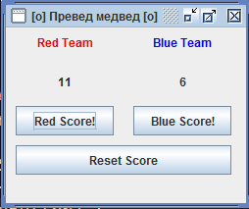
Библиотека Swing
redButton.addActionListener(listener);
blueButton.addActionListener(listener);
resetButton.addActionListener(listener);

Slide 18
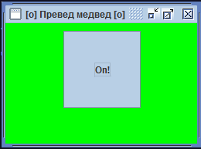
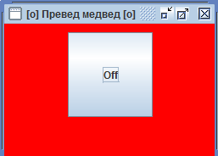
Библиотека Swing
toggleButton = new JToggleButton("Off");
toggleButton.setLocation(75, 10);
toggleButton.setSize(100, 100);
toggleButton.addItemListener(itemListener);
thePanel.add(toggleButton);
static ItemListener itemListener = new ItemListener() {
public void itemStateChanged(ItemEvent e) {
if (e.getStateChange() == ItemEvent.SELECTED) {
toggleButton.setText("On!");
thePanel.setBackground(Color.green);
} else {
toggleButton.setText("Off");
thePanel.setBackground(Color.red);
}
}
};

Slide 19
Библиотека Swing
Текстовые поля(JTextField) позволяют пользователю вводить текст в вашу программу
usernameField = new JTextField(8);
usernameField.setLocation(0, 0);
usernameField.setSize(100, 30);
panelForTextFields.add(usernameField);
loginField = new JTextField(8);
loginField.setLocation(0, 40);
loginField.setSize(100, 30);
panelForTextFields.add(loginField);
…
if (usernameField.getText().trim().compareTo("Вася")==0) { userLabel.setForeground(Color.green);
userLabel.setText("Верно!");
} else {
userLabel.setForeground(Color.red);
userLabel.setText("Неверно!");}

Slide 20
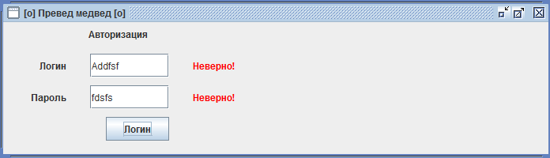
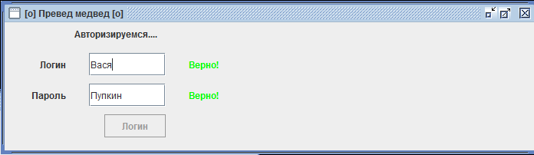
Библиотека Swing
Текстовые поля(JTextField) позволяют пользователю вводить текст в вашу программу

Slide 21
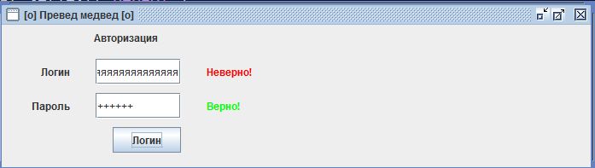
Библиотека Swing
Специальное текстовое поле (JPasswordField) позволяет пользователю вводить пароль без отображения на экране
loginField2 = new JPasswordField(8);
loginField2.setEchoChar('+');
panelForTextFields.add(loginField2);
…
char[] answer = { 'П', 'у', 'п', 'к', 'и', 'н' };
char[] input = loginField2.getPassword();
if (Arrays.equals(input, answer)) {
passLabel.setForeground(Color.green);
passLabel.setText("Верно!");
// clear password
for (int i = 0; i < input.length; i++) {
input[i] = ' ';
}
}

Slide 22
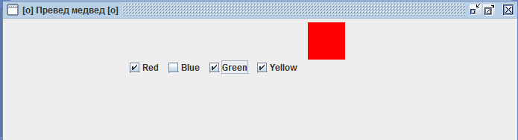
Библиотека Swing
Переключатель(чекбокс, флажок) JCheckBox - виджет, который позволяет выбрать(отметить) элемент
redCB = new JCheckBox("Red");
redCB.setSelected(true);
checkBoxPanel.add(redCB);
blueCB = new JCheckBox("Blue");
…
redBox = createSquareJPanel(Color.red, 50);
blueBox = createSquareJPanel(Color.blue, 50);
…
blueBox.setVisible(false);

Slide 23
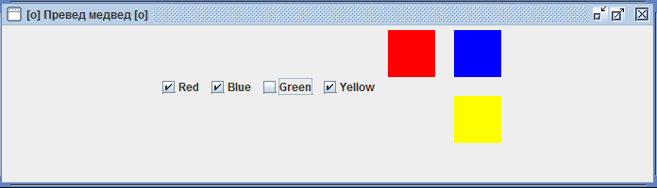
Библиотека Swing
redCB.addItemListener(itemListener2);
blueCB.addItemListener(itemListener2);
…
static ItemListener itemListener2 = new ItemListener() {
public void itemStateChanged(ItemEvent e) {
boolean visible = false;
if (e.getStateChange() == ItemEvent.DESELECTED)
visible = false;
else visible = true;
if (e.getItemSelectable() == redCB) {
redBox.setVisible(visible);
} else if (e.getItemSelectable() == blueCB) {
blueBox.setVisible(visible);
…

Slide 24
Библиотека Swing
Поле со списком(JComboBox) является очень удобным раскрывающимся списком, которое позволяет выбрать один вариант из списка. JComboBox использует ActionListener.
String colors[] = {"Красный","Синий","Зелёный","Желтый"};
colorChooser = new JComboBox(colors);
colorChooser.setSelectedIndex(1);
colorChooser.addActionListener(listener);
…
temp = colorChooser.getSelectedIndex();
switch(temp){
case 0:
redBox.setVisible(true);
blueBox.setVisible(false);
greenBox.setVisible(false);
yellowBox.setVisible(false);
break;
case 1:
redBox.setVisible(false);
blueBox.setVisible(true);

Slide 25
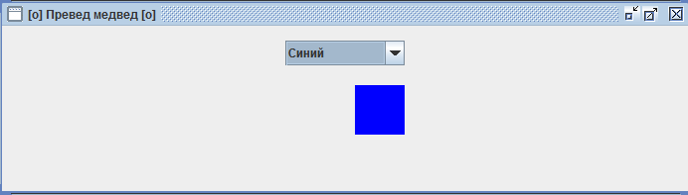
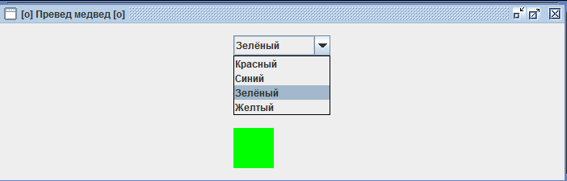
Библиотека Swing
Поле со списком(JComboBox) является очень удобным раскрывающимся списком, которое позволяет выбрать один вариант из списка. JComboBox использует ActionListener.

Slide 26
Библиотека Swing
Радио кнопки (кнопки с единичным выбором, JRadioButton) – элемент интерфейса, позволяющий выбрать один вариант из нескольких.
String names[] = {"LEADING", "CENTER", "TRAILING"};
…
leadingButton = new JRadioButton(names[0]);
leadingButton.addActionListener(listener);
leadingButton.setSelected(true);
centerButton = new JRadioButton(names[1]);
centerButton.addActionListener(listener);
trailingButton = new JRadioButton(names[2]);
trailingButton.addActionListener(listener);

Slide 27
Библиотека Swing
ButtonGroup btnGroup = new ButtonGroup();
btnGroup.add(leadingButton);
btnGroup.add(centerButton);
btnGroup.add(trailingButton);
…
JPanel buttonPanel = new JPanel();
buttonPanel.add(leadingButton);
buttonPanel.add(centerButton);
buttonPanel.add(trailingButton);
thePanel.add(bottomPanel);
…
if (source == leadingButton) {
cardLayout.show(cardPanel, names[0]);
} else if (source == centerButton) {
cardLayout.show(cardPanel, names[1]);
} else if (source == trailingButton) {
cardLayout.show(cardPanel, names[2]);
}

Slide 28
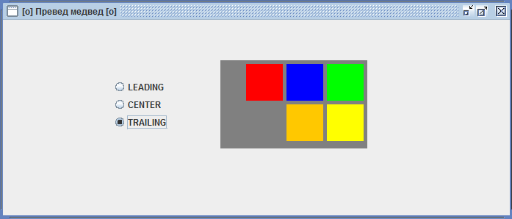
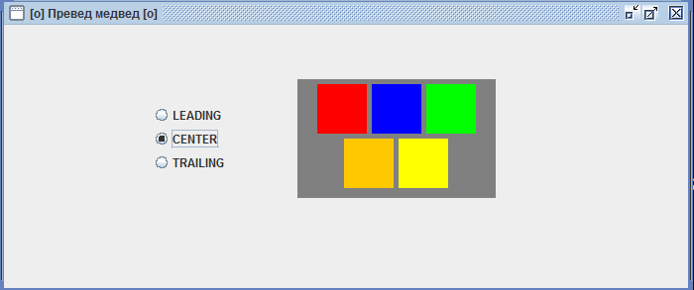
Библиотека Swing

Slide 29
Библиотека Swing
Список (JList) отображает элементы в виде списка с возможностью выбора. JList использует слушатель ListSelectionListener.
String names[] = {"Красный","Синий","Зелёный","Оранжевый", "Желтый","Розовый","Циановый","Серый","Черный","Пурпурный"}
boxes = new JList(names);
boxes.setVisibleRowCount(10);
boxes.setFixedCellHeight(20);
boxes.setFixedCellWidth(140);
boxes.setSelectionMode(ListSelectionModel.SINGLE_SELECTION) boxes.addListSelectionListener(listListener);

Slide 30
Библиотека Swing
ListSelectionListener listListener = new ListSelectionListener() {
public void valueChanged(ListSelectionEvent e) {
if (e.getValueIsAdjusting() == false) {
if (e.getSource() == boxes) {
for (int i = 0; i < 10; i++) {
if (i == boxes.getSelectedIndex()) {
boxArray[i].setVisible(true);
} else {
boxArray[i].setVisible(false);
}
}
}
}
}
};

Slide 31
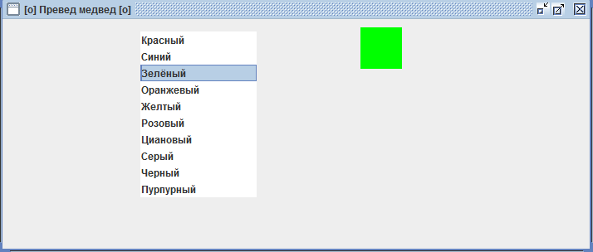
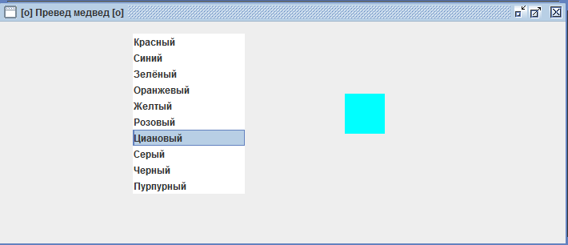
Библиотека Swing

Slide 32
Библиотека Swing
SINGLE_SELECTION - позволяет выбрать только один элемент в списке
SINGLE_INTERVAL_SELECTION - позволяет выбрать более чем один пункт если они находятся рядом в списке (Shift + Mouse).
MULTIPLE_INTERVAL_SELECTION - позволяет выбрать несколько элементов(Ctrl + Mouse)
boxes.setSelectionMode
(ListSelectionModel.MULTIPLE_INTERVAL_SELECTION);
public void valueChanged(ListSelectionEvent e) {
if (e.getValueIsAdjusting() == false) {
if (e.getSource() == boxes) {
int[] fromindex = boxes.getSelectedIndices();
for (int i = 0; i < 10; i++) {
boxArray[i].setVisible(false);}
for (int i = 0; i < fromindex.length; i++) {
boxArray[fromindex[i]].setVisible(true);
}}}}

Slide 33
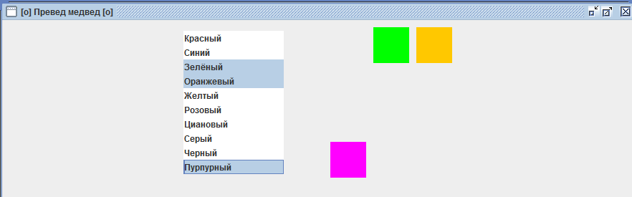
Библиотека Swing
SINGLE_SELECTION - позволяет выбрать только один элемент в списке
SINGLE_INTERVAL_SELECTION - позволяет выбрать более чем один пункт если они находятся рядом в списке (Shift + Mouse).
MULTIPLE_INTERVAL_SELECTION - позволяет выбрать несколько элементов(Ctrl + Mouse)

Slide 34
Библиотека Swing
Для добавления и удаления элементов из списка можно воспользоваться объектом ListModel
DefaultListModel shopping = new DefaultListModel();
DefaultListModel items = new DefaultListModel();
for (int i = 0; i < shoppingItems.length; i++) {
shopping.addElement(shoppingItems[i]);
}
itemList = new JList(shopping);
itemList.setSelectionMode
(ListSelectionModel.MULTIPLE_INTERVAL_SELECTION);

Slide 35
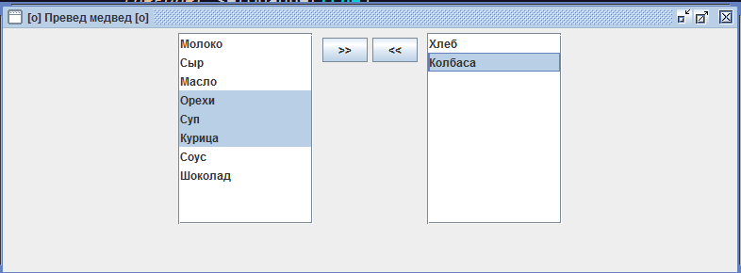
Библиотека Swing
if(e.getSource() == buttonin){
int[] fromindex = itemList.getSelectedIndices();
Object[] from = itemList.getSelectedValues();
for(i = 0; i < from.length; i++){
items.addElement(from[i]); }
for(i = (fromindex.length-1); i >=0; i--){
shopping.remove(fromindex[i]);}
}

Slide 36
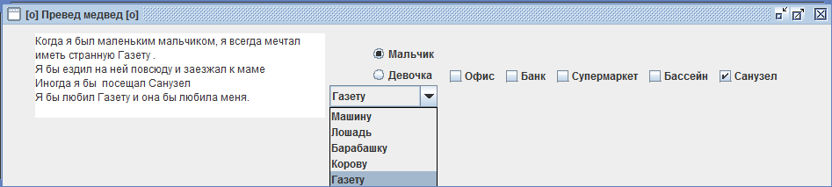
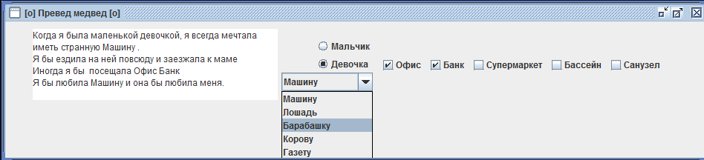
Библиотека Swing
Область текста (JTextArea) - просто большой JTextField, который может отображать более одной строки текста
storyArea = new JTextArea(story, 5, 30);
storyArea.setEditable(false);
storyArea.setLineWrap(true);
storyArea.setWrapStyleWord(true);
storyArea.setText(story);

Slide 37
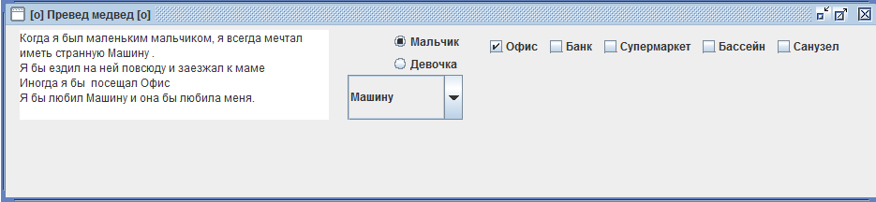
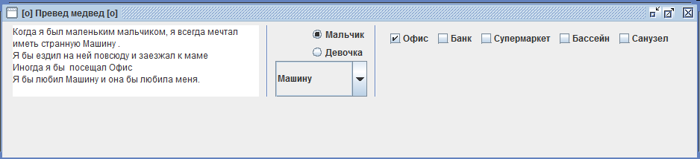
Библиотека Swing
Разделитель (JSeparator ) - виджет, который рисует линию, чтобы разделить другие виджеты в разметке.
SwingConstants.VERTICAL
SwingConstants.HORIZONTAL
bottomPanel.add(storyArea);
bottomPanel.add(new JSeparator(SwingConstants.VERTICAL));
bottomPanel.add(sexPanel);
bottomPanel.add(new JSeparator(SwingConstants.VERTICAL));

Slide 38
Библиотека Swing
Область прокрутки (JScrollPane) используются в разработке GUI, чтобы ограничить виджет определенного размера на экране и дать возможность прокрутки вверх и вниз, влево и вправо, если размер виджет становится больше область видимости. Обычно используется в JTextArea, JTable и JList
VERTICAL_SCROLLBAR_ALWAYS – всегда есть вертикальная полоса прокрутки.
VERTICAL_SCROLLBAR_AS_NEEDED - вертикальная полоса прокрутки есть, года область видимости становится меньше показываемого элемента.
VERTICAL_SCROLLBAR_NEVER - никогда не отображать вертикальную полосу прокрутки
HORIZONTAL_SCROLLBAR_ALWAYS - всегда есть горизонтальная полоса прокрутки
HORIZONTAL_SCROLLBAR_AS_NEEDED - полоса прокрутки есть, года область видимости становится меньше показываемого элемента.
HORIZONTAL_SCROLLBAR_NEVER - никогда не отображать горизонтальную полосу прокрутки

Slide 39
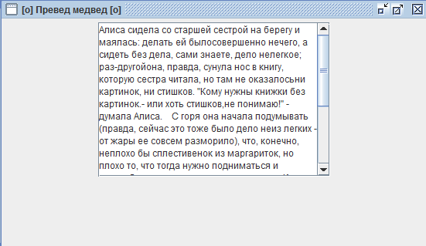
Библиотека Swing
Область прокрутки (JScrollPane) используются в разработке GUI, чтобы ограничить виджет определенного размера на экране и дать возможность прокрутки вверх и вниз, влево и вправо, если размер виджет становится больше область видимости. Обычно используется в JTextArea, JTable и JList

Slide 40
Библиотека Swing
Меню программы (JMenuBar), которое находится в верхней части окна программы. JMenuBar является виджетом верхнего уровня. Элементами его могут быть объектами JMenu. В меню может быть вложено другое JMenu(подменю). Каждое меню – это коллекция виджетов JMenuItem, JRadioButtonMenuItem, JCheckBoxMenuItem и JSeparator.
JMenuBar menuBar = new JMenuBar();
JMenu starter = new JMenu("Закуски");
JMenu maincourse = new JMenu("Основные блюда");
JMenu desserts = new JMenu("Десерты");
menuBar.add(starter);
menuBar.add(maincourse);
menuBar.add(desserts);
JMenuItem soup = new JMenuItem("Огурец");
JMenuItem pate = new JMenuItem("Колбаса");
JMenuItem salad = new JMenuItem("Салат");
starter.add(soup);
starter.add(pate);
starter.add(salad);

Slide 41
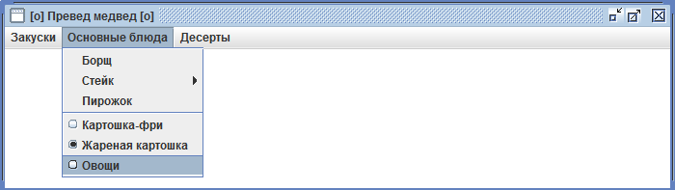
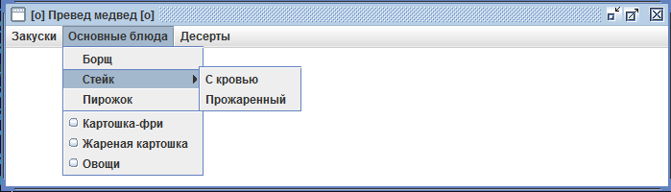
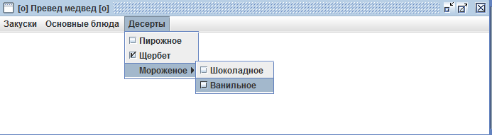
Библиотека Swing
Меню программы (JMenuBar).

Slide 42
Практика
Создать визуальное отображение ваших устройств в виде списка. Предусмотреть кнопки добавления нового компьютера и редактирования существующего. При попытке редактирования другого устройства выдавать сообщение об имени и мощности этого устройства. Проверять изменяемые параметры RAM для компьютеров и выдавать соответствующие предупреждения.

